Slide 1
中
国

Slide 2
作品信息 App Information
参赛作品 entries：“约”定机成—初步业务活动机器人
队伍名称 Team Name： 啊对对队
队伍成员 Team Member：陈思琪 陈橙 田蕊宁 苏聪聪 伏云
所在单位和部门/专业 Enterprise :重庆理工大学
作品应用场景 ：会计师事务所
作品应用项目：审计工作

Slide 3
一、项目情况
Requirement analysis
 | 项目情况
服务类型：财务报表审计 | RPA主题：初步业务活动审计机器人
审计目标： | 判断是否承接该项初步业务活动
审计程序： | 实质性分析程序、函证、检查相关文件
项目情况
如何实现呢？

Slide 4
一、项目情况——手工流程
Requirement analysis
数据处理：整理资料发送给被审计单位(索要资料）
获取数据：①下载被审计单位邮件附件：委托
单位信息表、初步业务活动底稿、
利润表资产负债表……
②了解被审计单位[图片]
计算： 业务助理计算被审计单位风险水平、重
要性水平、审计费用等
初步判断：合伙人根据评估情况决定是否承接业务

Slide 5
一、项目情况——手工流程
Requirement analysis
判断：判断是否承接业务？
沟通： 与被审计单位及前注册会计师沟通交谈， 并计入底稿
查阅资料： 了解被审计单位信息及环境并计入底稿
审计小组自评： 对小组独立性与专业能力评估，
问卷调查评价结果
是否承接业务：如果完成业务承接评价表，并根据评价表及底稿开会讨论是否承接，并签订业务约定书

Slide 6
一、项目情况——手工流程缺点
Requirement analysis
操作繁琐：邮件下载操作重复，整理各种资料，填写审计底稿这些工作量大，操作繁琐。具体体现在下载邮件附件的时候。
数据量大：需要根据被审单位各种表中数据计算重要性水平，风险水平，审计费用等数据量庞大。
错误率高：业务助理计算风险水平，审计费用等数据容易出错
效率较低：多种信息需记人审计底稿，人工完成耗时，效率低。
耗时较长：下载邮件资料，提取信息，人工计算风险水平，审计费用等工作耗时长。
重复性强：下载被审单位邮件中多个附件，操作重复性强。

Slide 7
一、项目情况——机器人优点
Requirement analysis
优点 | 具体说明
操作便利、避免人工操作的重复性、提高效率 | 机器人能自动连接邮箱收发邮件，先将所需要的文件告知被审计单位，后自动收取邮件并将所接收的文件保存至对应文件夹。
降低人工操作的工作量、高效率的同时保证准确性 | 机器人先判断接收的文件是否为所需要的文件，再根据接收的各文件中的数据自动计算出重要性水平、风险水平、审计费用等数据
节省时间、提高效率 | 机器人进行相关数据分析后交由领导审核，再自动反馈给被审计单位，整个过程由机器人独立完成

Slide 8
二、流程建设方案
Solution Introduction
序号 | 流程内容
1 | 发送邮件：向被审计单位发送邮件，列明所需资料清单
2 | 邮件下载分类：下载并分类被审计单位发来的资料文件
3 | 新业务委托处理：获取被审计单位基本信息（如：公司名称、公司地址等） 将行企特征、委托公司申请需求、行企痛点等内容整理写到word文档
4 | 初步评估业务处理：机器人对获取的信息进行相关指标计算（如重要性程度、风险指标等）并进行初步评估是否承接该项初步业务活动。
5 | 初步业务活动处理：把相关资料（业务承接初步评估表、初步业务活动底稿）发送给所长进行审核
6 | 发送邮件反馈给被审计单位：根据所长审核结果，机器人自动发送事务所意见至被审计单位
7 | 生成机器人运行日志：生成机器人运行情况等。（如运行开始时间、结束时间等）

Slide 9
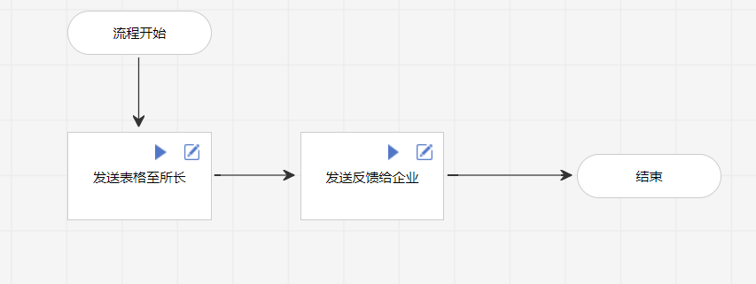
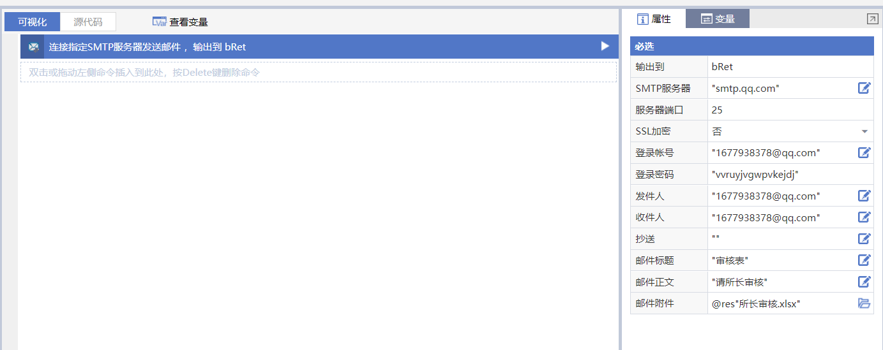
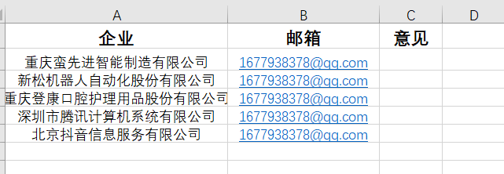
四、执行流程图
Execution Flow Chart
2min/份订单
发送表格至给所长
0.4秒/份订单

Slide 10
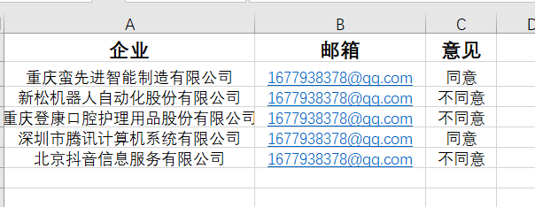
四、执行流程图
Execution Flow Chart
前提：
需要收到所长发来的审核意见表格（即：所长在意见栏填下“同意”或 “不同意”后的表格）

Slide 11
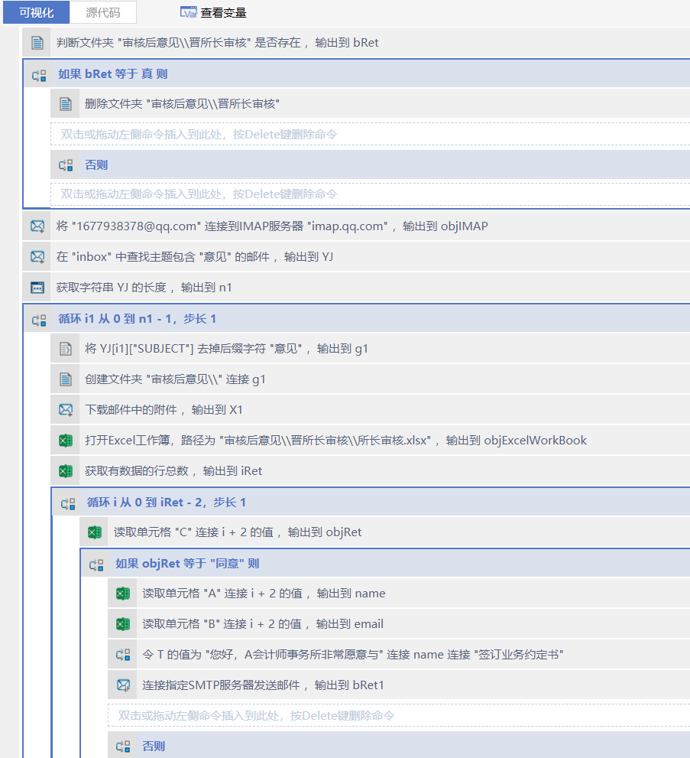
四、执行流程图
Execution Flow Chart
判断是否存在“晋所长审核”表，
若存在，则删除此表后，再运行
查找邮件，下载邮件
读取所长意见，发送反馈至相应公司

Slide 12
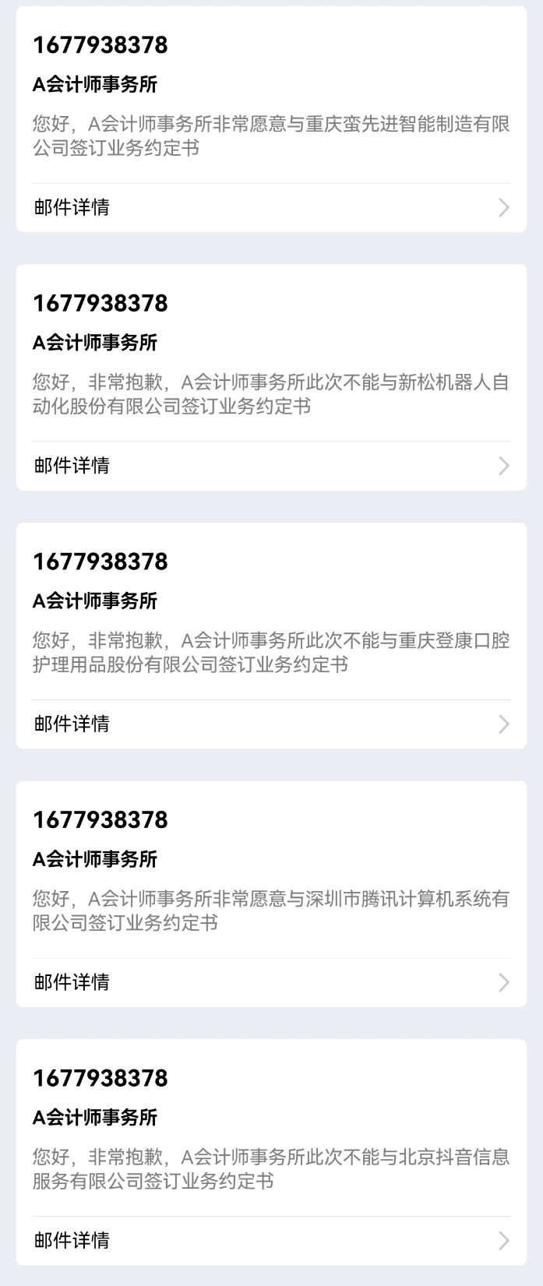
五、运行结果显示
Process&Robot Orchestrator and Management
发送邮件至各企业
所长意见：

